Slide 1

用户数据的注入
千易雲(北京)教育科技有限公司

Slide 2
什么是用户数据
用户数据是用户可以在启动实例时指定的一组数据。实例可以通过元数据服务或配置驱动器访问此数据。通常用于传递实例在启动时运行的shell脚本。
有的时候我们希望在boot虚拟机的时候能够对虚拟机做些配置， 比如配置网络， 写入文件， 下载一些包并安装等等， OpenStack中提供了实现这些的方法， 就是user-data 和Cloud-init。

Slide 3
user-data
在说user-data之前， 要先说下nova 的metadata api, 所谓metadata就是关于虚拟机的元数据，提供这个api主要是为了能够在虚拟机启动的时候能够实现一些信息的初始化。

Slide 4
user-data
在虚拟机内部使用curl命令， 可以得到如下结果, 它们是表示不同版本， 每个版本中包含meta-data和user-data， meta-data 中是包括虚拟机的各种基本信息， 如ip，磁盘，内存，hostname，public key， 安全组等设置， user-data主要是做一些参数设置， 和一些脚本， 如python脚本， 当用heat boot虚拟机，可以看到这样的user-data例子， user-data是能够实现instance个性化定制的基础。
$ curl 169.254.169.254
1.0
2007-01-19
2007-03-01
2007-08-29
2007-10-10
2007-12-15
2008-02-01
2008-09-01
2009-04-04
latest

Slide 5
cloud-init
我们可以从流行Linux发行版的软件仓库中轻松获取cloud-init软件包：
CentOS/Fedora/RHEL - # yum install cloud-init
Ubuntu/Debian - # apt install cloud-init
OpenSuSE/SLES - # zypper install cloud-init
而这些发行版的官方cloud image中则默认部署了cloud-init，相关下载链接：
CentOS cloud image： http://cloud.centos.org/centos/
Fedora cloud iamge： https://alt.fedoraproject.org/cloud/
Ubuntu cloud image： http://uec-images.ubuntu.com

Slide 6
与NOVA metadata api连通
回到OpneStack本身，要把user-data使用起来，要先保证能够在创建的虚拟机内部能够连接到nova的metadata api IP 地址，metadata app IP 沿用了亚马逊所用的169.254.169.254. 在OpenStack生产环境中， 我们是没有这个IP的， 需要利用以下命令把到169.254.169.254的请求路由到nova的metadata api实际的监听IP和端口上， 如下所示：
# iptables -t nat -A PREROUTING -d 169.254.169.254/32 -p tcp \
--dport 80 -j DNAT --to-destination 10.11.0.16:8775
注意：请将--to-destination后面IP地址替换成当前环境中控制节点IP

Slide 7
开始注入user-data
通过各发行版官方云镜像或者确认已经安装了cloud-init软件包的自定义镜像启动一个云实例，并把我们需要的脚本、参数配置等等写入文本文件， 通过--user-data 上传到nova metadata server上，然后利用镜像的cloud init注入数据，命令如下：
# nova boot --user-data /filepath/filename ...

Slide 8
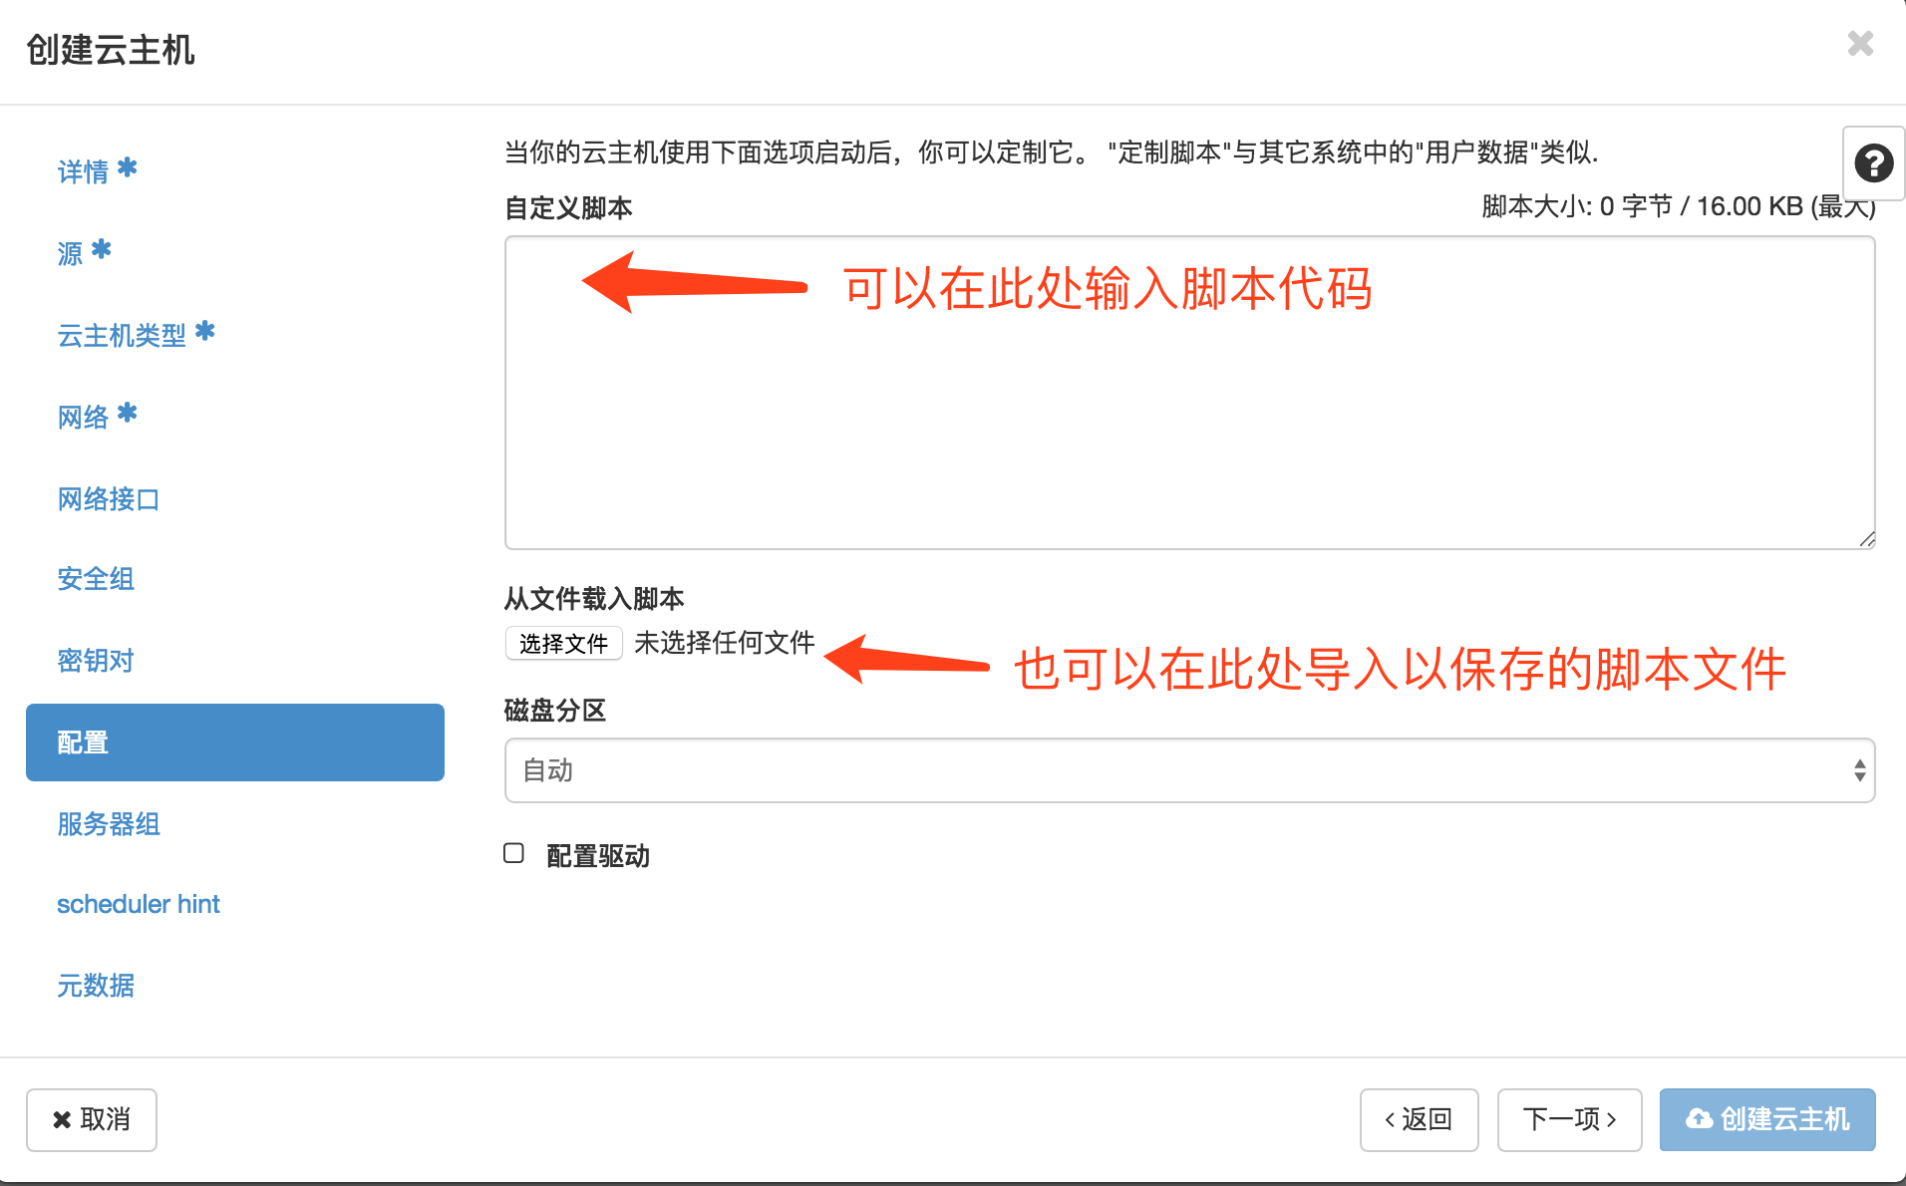
开始注入user-data
如果通过GUI创建云实例，可依下图所示进行注入：

Slide 9
请思考以下问题
1、CentOS官方云镜像默认禁用了用户名密码的登录方式，取而代之的是更为安全的密钥登录方式，我们如何能通过用户数据注入功能，快速的以官方镜像启动一台支持root用户以用户名密码方式登录的云实例呢？
2、如何直接启动一台LAMP或LNMP的动态网站服务器？
3、如何直接启动一台OpenStack Pike的controller？

Slide 10
谢 谢

